Slide 1
Три кита в музыке

Slide 2
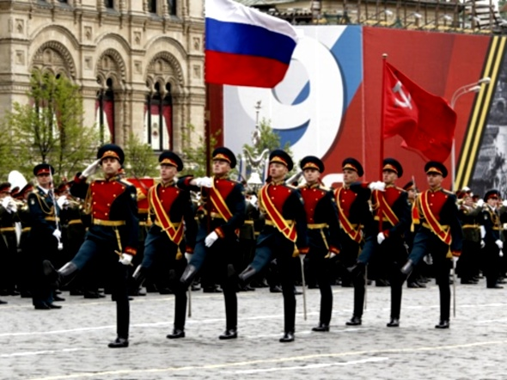
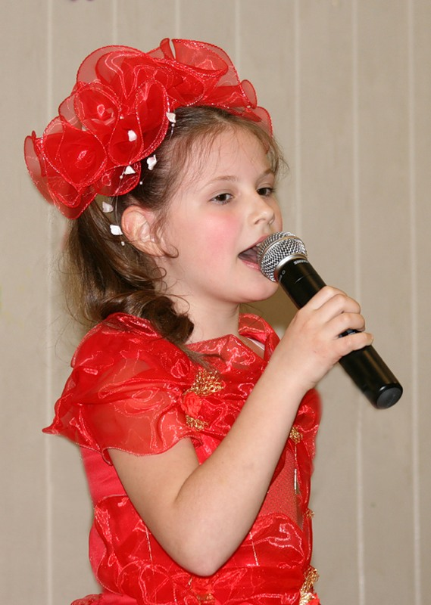

Танец
Песня
Марш

Slide 3
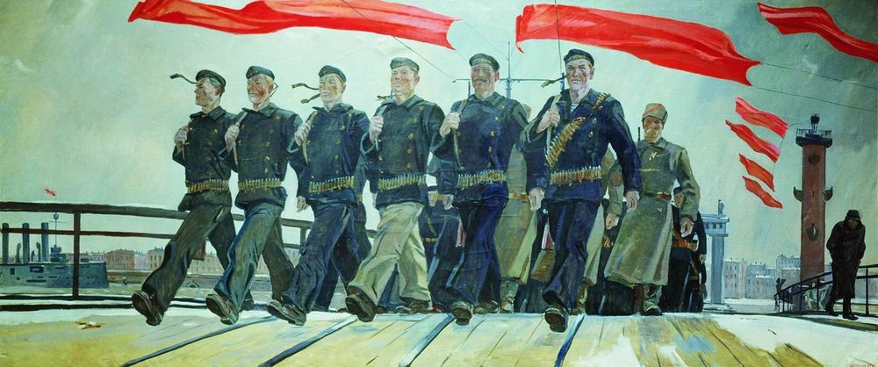
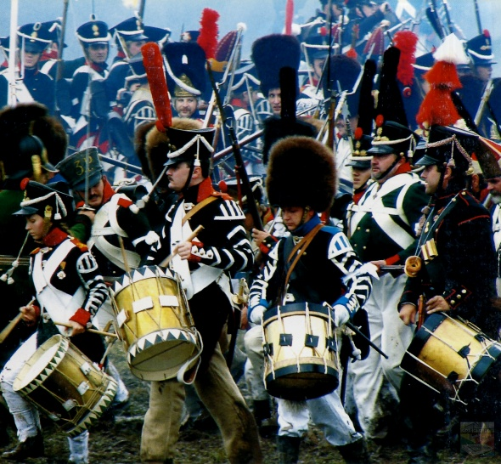
Марш – музыкальный жанр.
С французского «шествие».

Slide 4
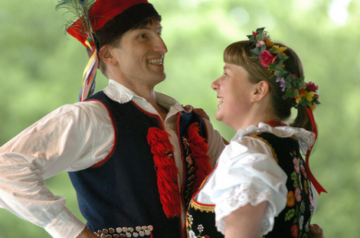
Вальс – австрийский и немецкий танец.
Полька – старинный чешский народный танец.

Slide 5
Песня

Slide 6
Главное-это научиться слышать разницу в характерах музыки марша, танца и песни.

